Slide 1



Jeunes volontaires
Projet préparatOIRE à l’emploi

Slide 2
AGENDA
Présentation de la coordonnatrice
Les essentiels de la mesure Jeunes volontaires
Histoires de succès
Parcours du participant
Évolution de la mesure
Rôle des Différentes parties
Préparation du projet pour le comité-conseil
Passage en comité-conseil et démarrage du projet
Suivi du projet
Fin du projet et perspectives

Slide 3
PRÉSENTATION DE LA COORDONNATRICE

Slide 4
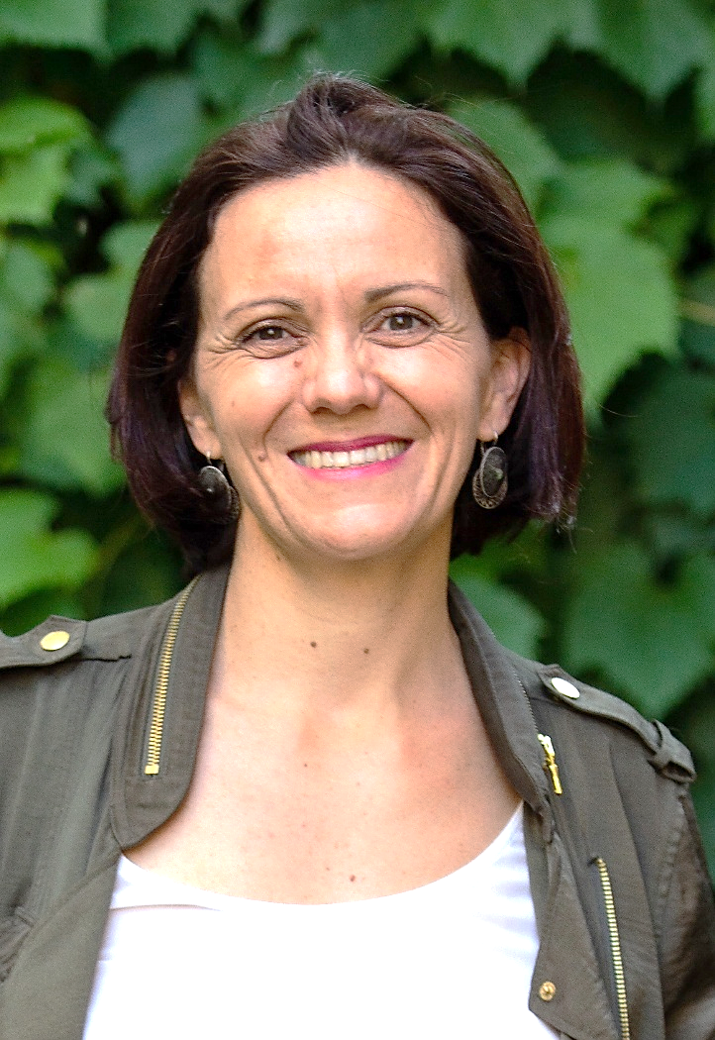
Delphine Senicourt
Parcours professionnel:
Dr en pharmacie diplômée en France, cosmétologue, naturopathe
15 ans dans le corporatif (affaires réglementaires cosmétiques – gestion de projets et relations avec Santé Canada)
Actuellement:
Entrepreneure dans le domaine de la santé.
Coordonnatrice de la mesure Jeunes volontaires pour la Montérégie.
Basée au CJE Marguerite d’Youville à Boucherville
En poste depuis 3 ans. À temps partiel – 3 jours par semaine.
Rôles principaux:
Accompagner les jeunes dans la préparation et le développement des projets Jeunes volontaires en Montérégie
Gérer et animer les comités-conseils

Slide 5
JEUNES VOLONTAIRES MONTÉRÉGIE
- LES ESSENTIELS -

Slide 6

Jeunes volontaires, en fait c’est quoi?
Un programme qui existe depuis des décennies mais encore trop peu connu
Une mesure formidable pour les jeunes adultes de moins de 30 ans
Un projet entrepreneurial pour les aider à définir leur chemin professionnel
Un projet à faire seul ou en groupe (jusqu’à 4 participants)
Une subvention pour le projet ET un soutien du revenu
La possibilité de travailler et/ou d’étudier en parallèle jusqu’à 20h/semaine
Une opportunité pleine d’apprentissages et qui change des vies!

Slide 7






Jeunes volontaires, plus précisément c’est pour qui?
Cheminement non traditionnel
Profils entrepreneurs
Profils artistiques
Besoin de structure
Situation d’exclusion, difficultés financières, santé mentale, sans DES
Milieux variés, besoin de développer des compétences

Slide 8


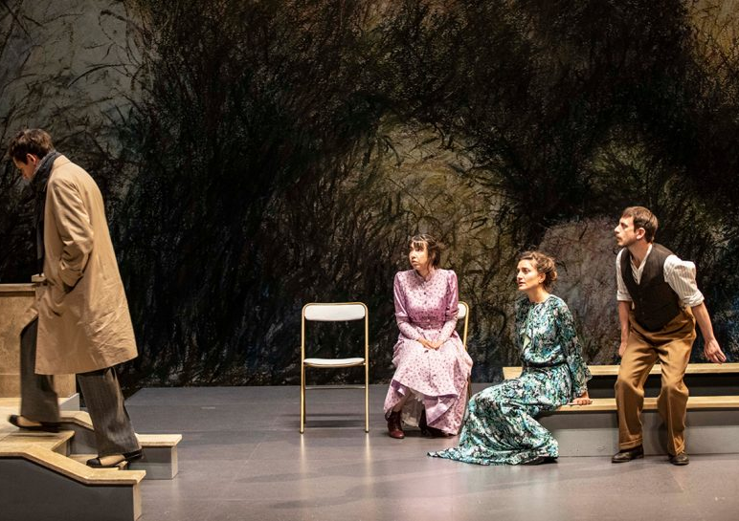



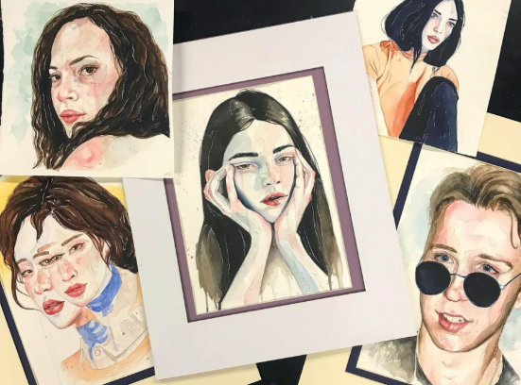

Jeunes volontaires, c’est quel genre de projet?
Création d’un podcast
Création d’un jeu vidéo
Mise en scène d’une pièce de théâtre
Projet de récupération/surcyclage
Spectacle de danse
Création d’un album de musique
Création d’un portfolio artistique
Pré-démarrage d’entreprise

Slide 9








Jeunes volontaires, c’est quel genre de projet?
Création de BD/ webcomic
Projet botanique
Organisation d’un évènement
Court-métrage/Série TV
Développement d’une gamme de savons/produits cosmétiques
Projet d’écriture
Projet culinaire
Projet photo

Slide 10

Critères de non-admissibilité
Minimum de 20h par semaine sur le projet
Travail ou études jusqu’à 20h par semaine
Pour un maximum de 40h par semaine.
Ne sont pas admissibles:
30 ans révolus et plus
Étudiants à temps plein
Jeunes travaillant plus de 20h/semaine
Jeunes décrocheurs ayant arrêté l’école secondaire depuis moins de 4 mois
Étudiants bénéficiant du programme Prêts et bourses
Étudiants durant la période estivale

Slide 11
Quelques spécificités du projet JV en Montérégie
Participants
Durée du projet
Subvention accordée
Particularités
1 à 4 participants par projet (1 représentant désigné)
9 à 52 semaines
250$ par mois de projet/ participant
Jusqu’à 1000$ assurance responsabilité civile pour le projet
500$ de formation / participant
Mentor obligatoire

Slide 12
HISTOIRES DE SUCCÈS

Slide 13


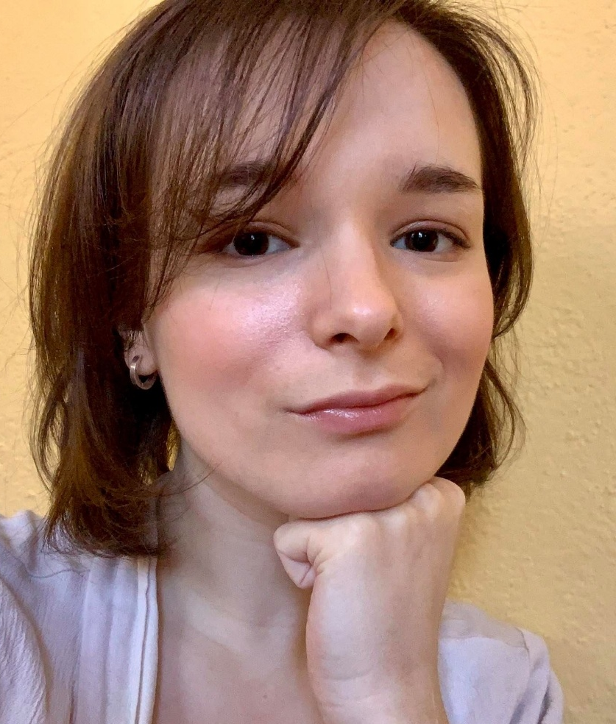
Jeunes volontaires: UN TREMPLIN POUR L’AVENIR

Slide 14
Projet: créer un balado divertissant basé sur des conversations disponibles sur le forum Reddit
Objectifs d’apprentissage:
Découvrir l’univers du balado en participant à toutes les étapes de création (idéation, musique, visuel, contenu, enregistrement, montage…)
Explorer le métier d’animatrice
Peaufiner ses connaissances dans le domaine des réseaux sociaux
Réalisations durant le projet JV:
- Création d’un podcast: Nuances (Youtube : 2840 abonnés, Instagram : 1645 abonnés)
Acquisition de compétences en lien avec l’animation et ouverture d’un nouveau champ professionnel. Développement du réseau de contacts
Après Jeunes volontaires:
- Campagne de socio-financement pour créer une deuxième saison du podcast

Slide 15

Projet: réaliser un court-métrage
Objectifs d’apprentissage:
Mettre en scène, jouer, filmer, monter et produire un court-métrage basé sur un scénario qu’il a lui-même créé.
Réalisations durant le projet JV:
- A pu réaliser toutes les tâches du court-métrage
Après Jeunes volontaires:
- Continue son travail d’acteur et présenter son court-métrage lors de festivals du film.

Slide 16

Projet: Créer une bande-dessinée
Objectifs d’apprentissage:
Réaliser une bande-dessinée d’une cinquantaine de pages, destinée à être éditée
Réalisations durant le projet JV:
A appris le dessin digital sur tablette, la conception d’une histoire et le découpage
A considérablement augmenté son réseau de contacts
A réalisé une bande dessinée complète
Après Jeunes volontaires:
- Travaille sur l’édition de sa BD « Sanguine »
Réalise actuellement sa deuxième bande-dessinée

Slide 17
PARCOURS DU PARTICIPANT

Slide 18

BSQ
Vérification de l’admissibilité
OUI
Entente de Projet Préparatoire à l’emploi
Soutien du revenu
NON
Référence Jeunes volontaires CJEMY
Fin de participation
CJE
Acceptation de la référence par le CJEMY
Entente de participation JV
Allocation projet JV
Idée de projet
Rencontre du jeune et confirmation de la participation
Agent JV
CJEMY
Préparation du projet
OUI
Déroulement du projet
Présentation comité-conseil
Projet approuvé
Rapport d’étape
Bilan de fin de projet
NON

Slide 19
Suivi Administratif
L’intervenant de CJE qui rencontre un potentiel Jeune volontaire le réfère à son BSQ pour qu’il soit référé. En cas de doutes sur l’admissibilité de l’individu ou du projet il peut contacter la coordonnatrice
Au CJEMY: la référence SIP doit être acceptée le jour de son émission avec des dates de participation prévues d’un an à compter du jour de la référence.
Un dossier LGEstats est ouvert au nom du participant
La participation est confirmée dans SIP le jour de la 1ère rencontre avec le participant et les dates de participation ajustées à cette date.
Lors de cette rencontre, le dossier du participant est complété et son parcours JV ouvert dans LGEstats

Slide 20


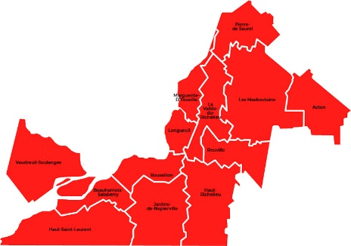
Qu’est-ce que le comité-conseil?
Le comité-conseil est constitué d’un agent Jeunes volontaires de Services Québec et de bénévoles ayant démontré un intérêt envers la jeunesse et donnant de leur temps pour évaluer les projets et conseiller les participants
Le groupe se rencontre 4 à 8 fois par an, en présence des agents JV de Services Québec.
La rencontre est mise en place et animée par la coordonnatrice
3 comités – conseils en Montérégie, 1 par centre territorial: Est, Agglo Longueuil et Ouest

Slide 21
Évolution de jeunes volontaires

Slide 22
  Promotion de la mesure
Pourquoi: cibles non atteintes, souhait de maintenir la mesure.
Actions mises en place (ou à venir):
Création de prospectus: disponibles sous forme papier, électronique, Canva (modifiable)
JV Fest
Campagne de valorisation
Formation des agents d’aide à l’emploi
Informations pour les membres de tous les CJE

Slide 23

  Amélioration des Outils
Pourquoi: faciliter le quotidien des intervenants et l’adaptation aux contraintes de la mesure
Actions mises en place
Remontée des commentaires des CJE auprès de Services Québec
Remontée des contraintes rencontrées à chaque rapport d’étape de la reddition de compte
Intégration d’une partie des commentaires dans la refonte de la mesure
Révision de l’ensemble des outils disponibles pour les intervenants
Refonte de la plateforme pour plus de fluidité
Lien à garder dans les favoris:
https://cjemy.com/jeunes-volontaires-zone-intervenants/
Questions, suggestions, commentaires, critiques… c’est le moment ☺

Slide 24
Rôle DES DIFFÉRENTES PARTIES

Slide 25
Rôle des différentes parties
COORDONNATRICE
Accompagne le participant durant la préparation et le suivi du projet
Guide le client sur les façons de faire en le laissant faire le travail
Forme le participant à la comptabilité
Informe le participant et le mentor des dates, délais, pré-requis, possibilités et obligations liées au suivi du projet
S’assure de la conformité et de la complétude des documents et les remets à Services Québec
Gère les comités-conseils
PARTICIPANT
Effectue toutes les démarches auprès des organismes qui seront impliqués dans son projet
Est responsable de la réalisation de toutes les étapes de son projet
Complète tous les documents administratifs incluant les comptabilités
Doit signifier tout problème ou changement en lien avec son projet
COMITÉ-CONSEIL
Participe aux rencontres de présentation, mi-étape et fin de projet des participants
Donne des recommandations sur la faisabilité des projets, basées sur son expérience
Donne des conseils, des pistes de développement et fournit éventuellement des contacts pour aider le participant dans ses démarches
AGENT SERVICES QUEBEC
Donne l’accord ou le refus du projet suite à l’avis du comité-conseil
Établit l’entente de participation du participant
Gère tout ce qui a trait à la subvention du projet, incluant le traitement des comptabilités

Slide 26
Préparation du projet pour le comité-conseil

Slide 27
Rétro-planification
Présentations de projets
Trouver un mentor
Remplir le document de PP
Établir l’échéancier
Établir le budget
Demander les soumissions
Chercher la/les formations
Contacter Félix pour la soumission d’assurance
Date limite de réception des documents par DS
Confirmer la validité de la soumission d’assurance
Date limite d’envoi des documents complets et conformes par DS au CC et à SQ
J-20
J-14
J-10
Jour J
Présentation au comité-conseil
……
J-14
J-7
Date limite de réception des documents par DS
Date limite d’envoi des documents complets et conformes par DS au CC et à SQ
Compléter les documents
Rapports d’étape et bilan final

Slide 28
Comment aider mon participant à trouver un mentor?
Identifier clairement les besoins et attentes qu’il désire obtenir d’un mentor
Faire le tour des expériences du participant et des contacts qu’il a connus
Identifier les éléments qui démontrent l’intérêt, la motivation du participant et l’aider à se vendre
Préparer le jeune à une conversation téléphonique, vidéo ou en personne et l’accompagner si nécessaire. Les contacts indirects (courriel) sont impersonnels et peu efficaces.
Développer une liste de milieux potentiels et procéder par étapes pour les contacter
Utiliser la plateforme Académos, gratuite pour les moins de 30 ans
Partager à vos collègues
En cas de difficulté, contacter la coordonnatrice

Slide 29
Comment établir le budget?
Le budget ne concerne que la subvention pour le projet Jeunes volontaires.
Le soutien du revenu n’entre pas dans le budget du projet.
La subvention dépend de l’échéancier: 250$ par mois de projet/participant.
La durée doit être adéquate.
L’assurance responsabilité civile ne doit pas dépasser 1000$ pour le projet
Les formations seront prises en charge jusqu’à 500$ et ne doivent pas dépasser 45h par projet/participant

Slide 30
Comment établir le budget?
Valider l’admissibilité des pôles budgétaires avec la coordonnatrice en cas de doute.
Pour les frais bancaires, considérer la commande de chèques en plus des frais de base.
Discuter avec le mentor, de personnes du milieu, éventuellement d’autres participants JV pour explorer les meilleures options.
Faire plusieurs demandes pour comparer les prix et chercher à sauver des coûts. Privilégier la location dès que c’est possible (sera demandé par SQ).
Si l’achat de gros matériel est accepté, il n’appartient pas au participant et devra être restitué.
Tout ce qui est inscrit au budget doit être estimé: besoin de soumissions (détails requis disponibles sur la zone intervenants)

Slide 31
Comment aller chercher des soumissions?
Location de salles, de matériel ou de services | Faire une demande de soumission à la compagnie ou copies d’écran de l’offre en ligne si disponible
Achat de matériel | Faire une simulation de panier en ligne
Frais bancaires | Rechercher les options en ligne puis faire une copie d’écran de ce qui est choisi. Il est intéressant de comparer les forfaits aux frais à la carte pour économiser et garder l’argent pour d’autres dépenses.
Frais kilométriques | Uniquement pour les frais occasionnels (les déplacements récurrents doivent être discutés avec l’agent d’aide à l’emploi dans le cadre du soutien du revenu). Simuler les trajets en ligne, faire des copies d’écran aller et retour. Calculer 1,70$ par kilomètre (2024).
Assurance responsabilité civile | Demander à Félix, le courtier, de la fournir
Formations | Demander à l’organisme ou au formateur, ou faire une recherche en ligne pour répondre aux exigences des soumissions pour formations

Slide 32
Comment compléter le document de présentation de projet?
Informations personnelles désormais fournies dans le Mandat de représentation et séparées du Document de présentation. Les 2 documents sont à compléter.
Nouveau format pdf remplissable, beaucoup plus pratique
Nom du projet = Nom du participant/JV/Nom du projet
Ne pas oublier le CP12 (disponible dans SIP)
Si nécessaire, ajouter des pages
Dans le budget: si les cases ne correspondent pas ou s’il y a une ventilation, la détailler dans Autres.
Le participant (ou représentant) signera le document une fois validé avec la coordonnatrice.

Slide 33
PASSAGE EN COMITÉ-CONSEIL ET DÉMARRAGE DU PROJET

Slide 34
La Présentation, comment ça se passe?
La coordonnatrice présente les membres et représentants de Services Québec puis laisse la parole au participant pour qu’il/elle présente son projet. S’il y a plusieurs participants, chacun aura l’occasion de s’exprimer. Le mentor sera également interrogé.
Note: le participant est libre d’apporter un support visuel ou non pour sa présentation
Des questions seront posées par les membres du comité au(x) participant(s) et au mentor
Après la discussion, le participant et son mentor se retireront le temps de la délibération.
Les membres délibèreront entre eux et émettront un avis favorable, favorable sous condition ou défavorable à la réalisation du projet.
Sur la base de cet avis, Services Québec donnera la décision finale, validera les dates du projet et le budget approuvé, le cas échéant.

Slide 35
Une fois le projet approuvé, que se passe-t-il?
Création de l’entente JV par l’agent JV de Services Québec
Déblocage du soutien du revenu par l’Agent d’aide à l’emploi
Ouverture du compte bancaire: compte personnel à simple signature par le jeune - adhésion au dépôt direct à compléter
Confirmation du démarrage de l’assurance en date du premier jour officiel du projet.
Possibilité de faire une première comptabilité pour faire une demande d’avance d’argent notamment pour le paiement de l’assurance. Un délai de paiement est accepté par le courtier pour permettre la manipulation

Slide 36
SUIVI du projet

Slide 37
Suivi du projet
Quelques essentiels à retenir!
Fixez des RDV mensuels avec vos participants pour la revue des comptabilités et le suivi de projet.
Rédiger une note de suivi de projet que vous joindrez à la comptabilité (vous pouvez demander au jeune de le faire également)
En cas de changement majeur dans le budget, dans les objectifs ou l’organisation du projet, vous devrez faire une demande de modification de projet, et me l’envoyer pour que je la transmette à Services Québec. Notez qu’une demande de modification de projet importante pourrait requérir l’implication du comité-conseil
Toutes les communications, document ou matériel publié ou diffusé durant le projet doit être validé par le service des communications. Le matériel doit m’être envoyé directement. Si la diffusion du matériel est prévue après la fin du projet, aucune validation nécessaire.

Slide 38
Ah les comptabilités!!
Quelques essentiels à retenir!
Les comptabilités font partie des apprentissages de JV: elles doivent être complétées par le jeune puis révisées avec vous.
Les comptabilités doivent être accompagnées:
  de toutes les pièces justificatives de dépenses
  du relevé bancaire du mois
Les comptabilités doivent être envoyées à la coordonnatrice qui se chargera de les transmettre à SQ
Une note de suivi de projet doit être complétée chaque mois par le participant pour garder une trace des actions effectuées mensuellement.

Slide 39
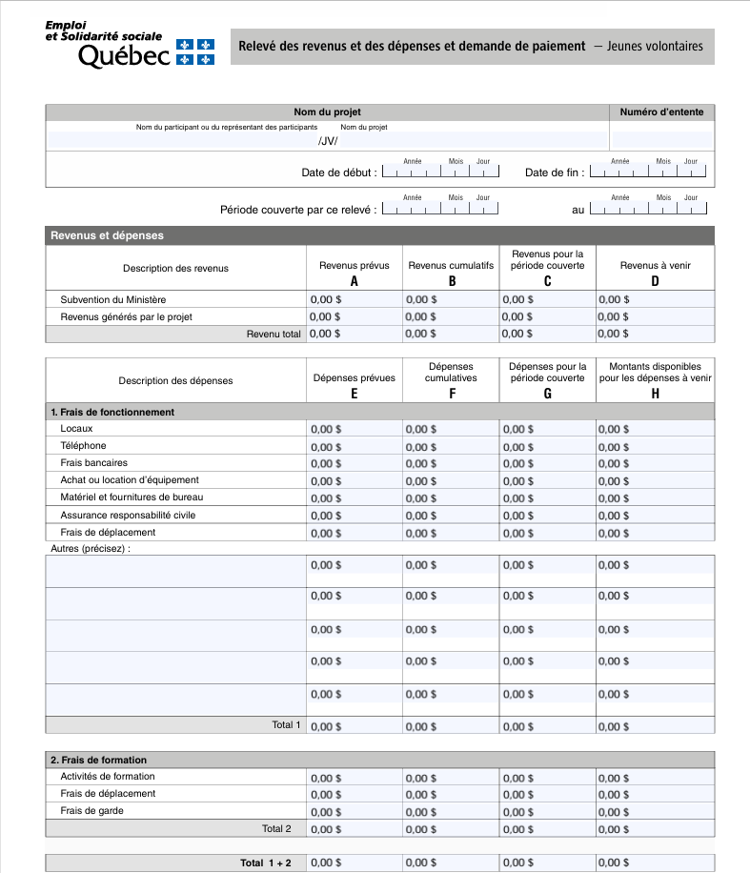
Nom du projet sous la forme:
Nom du participant/JV/Nom du projet
Numero de l’entente signée
Date de début du projet
Date de fin du projet
Dernier jour du mois (ou de la fin de projet le dernier mois)
Montant validé par Services Québec dans l’entente (correspond au total 1+2 de la colonne - ne change pas)
1er jour du mois (ou du début de projet le 1er mois)
Revenus provenant des activités liées au projet que le participant pourrait générer pendant la durée de l’entente (si connus)
Détail des dépenses de fonctionnement et de formation, par pôle, prévues dans l’entente co-signée par SQ et le participant (ne change pas)
Montant de subvention restant après déduction des dépenses faites D=A-(B+C)
Calcul automatique
Somme des montants versés par SQ depuis le début du projet (B+C du mois précédent) – Calcul automatique
Montant restant disponible après déduction des dépenses cumulées
H= E- (F+G) – Calcul automatique
Somme des revenus générés par le participant depuis le début du projet – Calcul automatique
Versement fait sur le compte par Services Québec pour la période du relevé
Revenus éventuels, générés par le participant durant la période couverte par le relevé
Détail des dépenses, par pôle, effectuées durant la période
Montant cumulé des dépenses de fonctionnement et de formation, par pôle, depuis le début du projet (F+G du mois précédent – Calcul automatique)
Si la somme indiquée ici dépasse le montant de l’avance (colonne C), cette somme sera remboursée par SQ, si les justificatifs sont approuvés

Slide 40
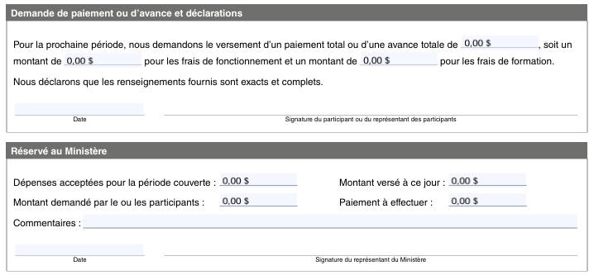
Inscrire ici la somme: remboursement + avance demandée
Détailler ici la répartition prévue des fonds demandés
Signer le document, manuellement ou de électroniquement (signature authentifiée)
Date de signature du document par le participant

Slide 41
Comment fonctionne la gestion du budget?
AVANCE
REMBOURSEMENT
Les sommes sont avancées par SQ sur le compte JV. Seulement 50% du total de la subvention peut être avancé.
Le participant peut retirer ou se transférer l’argent par virement ou payer directement depuis le compte.
Les dépenses viennent ensuite et doivent être justifiées dans la comptabilité suivante.
Les sommes sont avancées par le participant (cas le plus fréquent)
Elles sont remboursées par SQ sur le compte JV sur justification.

Slide 42
La démarcation annuelle
À retenir: attention à la comptabilité du mois de mars!
Au 31 mars de chaque année, Services Québec clôt son année financière.
  Les avances faites par le gouvernement doivent être justifiées
  Les paiements dus doivent être effectués
La comptabilité de mars doit être remise avant le 5 avril
Toutes les avances d’argent doivent être justifiées
Tout l’argent avancé par le jeune doit avoir été soumis et justifié dans les comptabilités: en cas d’oubli, il ne pourra pas être remboursé

Slide 43
Fin du projet et perspectives

Slide 44
Fin de Projet
Une fois la date de fin de projet atteinte, le participant ne peut plus faire de dépense remboursable.
Il devra émettre une dernière comptabilité pour réclamer ou justifier ses dernières dépenses.
Une fois les comptes faits, il pourra retirer l’argent restant et fermer le compte bancaire.
Une date devra être prévue pour le bilan de fin de projet devant le comité-conseil
La fin de participation peut alors être complétée dans SIP
Un suivi du statut d’emploi devra être fait 8 semaines après la fin du projet. Compléter SIP (max 84 jours après la fin du projet) et LGEstats avec ces informations

Slide 45
Après le projet
Campagne de valorisation
JV Fest
Perspectives: pré-démarrage d’entreprise
Vocation en Art!
La Ruche

